Slide 1
Диффузные заболевания соединительной ткани
Носова Е.Г.
25.05.2021

Slide 7
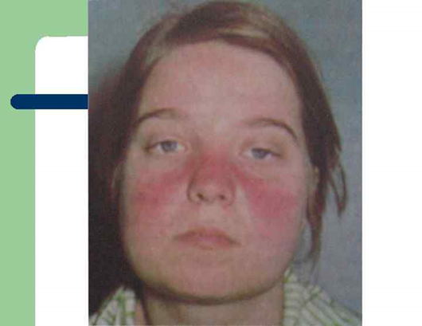
Диагностические критерии Системная красная волчанка 1Сыпьна скулах: фиксированная эритема на скуловых выступах , имеющая тенднцию к носо-губной зоне «бабочка» 2Дискоидная сыпь :эритематознаые приподнимающиеся бляшки с прилипающими кожными чашуиками и фолликулярными пробками; на старых очагах могут быть атрофические рубцы. 3 Фотосенибилизация : кожная сыпь. возникающая в результате необычной реакции на солнечный свет 4 Яэвы в ротовой полости :изязвление полости рта или носоглотки ; обычно беболезненное. 5 Артрит: неэрозивный , поражающий 2 или более перефирических суставов . проявляющися болезненностью, тёком и выпотом. 6. Серозит:плеврит. Прериакардит 7. Поражение почек: персистирующая протеинурия >0,5г/сут. Или цилиндерурия 8. ПоражениеЦНС:судороги или психоз 9.Гематологические нарушения: гемолитическая анемия с ретикулоцитозом, или лейкопения <4,0*10*9/л, или тромбоцитопения менее 100*10*6/л. 10.Иммунологические нарушения : анти-ДНК. или*анти-Sm или* аФЛ- увеличение IgG или IgM( АТ к кардиолипину) * положительный тест на волчаночный антикоагулянт.*ложноположительная реакция Вассермана-не менее 6 месяцев. 11АНФ: повышение титров АНФ(при отсутсвии приема ЛС вызывающих волчаночноподрбный синдром. Диагноз СКВ пр 4 или более из 11 признаков.
Оссбенности суставного синдрома Артролгии * возникают у всех больных Артрит :*симметричный *неэрозивный полиартрит * чаще поражаются мелкие суставы кистей , лучезапястные, коленные. Хронический волчаночный артрит : *стойкие деформации и контрактуры подобные РА( «шея лебедя», латеральная девиация ). Асептический некроз:*чаще головки бедренной кости и плечевой кости.

Slide 8
Принципы терапии при СКВ
Поражение кожи :
* гидроксихлорохин(400мг/сут)
*топические ГКС
*солнцезащитные кремы
*при неэффективности малые дозы системныхГКС
*при неэффиктивности азатиаприн(2-3мг/кгмассы тела в сут) или метотрексат 7,5-15мг/нед.
*Генерализованный васкулит. Буллезное поражение кожи к лечению пульс терапия ГКС
+циклофсфан(1000мг)
Артрит/атролгии
*низкие дозы ГКС
*гидроксихлорхин9200-400мг/сут)
*НПВП в стандартных дозах
*При неэффективности-мнтотрексат 7.5мг-2=15 мг/неделю.
Пневмонит:
*пульс- терапия ГКС+ циклофосфан(1000мг), с последующим приемом per os
Аутоиммунная гемолитичекая анемия
*преднизолон 1мг/кгмассы тела в сутки
*приHbменее 70г/л –пульс терапия ГКС
*При неэффективности азатиаприн(2-3мг/кг/сут).
*При неэффективности –циклофосфамид 0,75-1г/м*2
Поражение почек :
*ГКС системный приём, пульс-терапия.
*циклофосфан пульс –терапия. с переходом на поддерживаэщию терапию

Slide 9
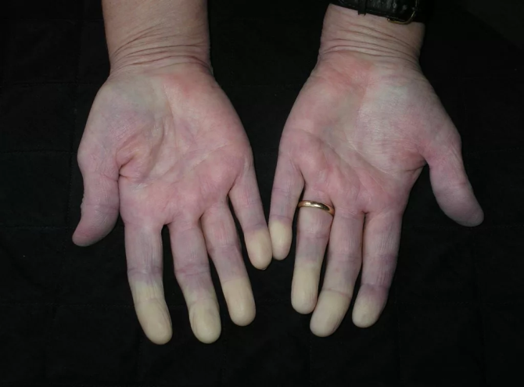
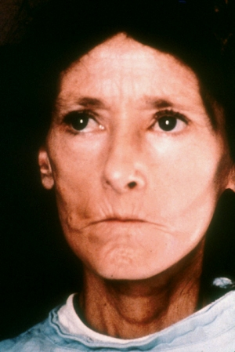
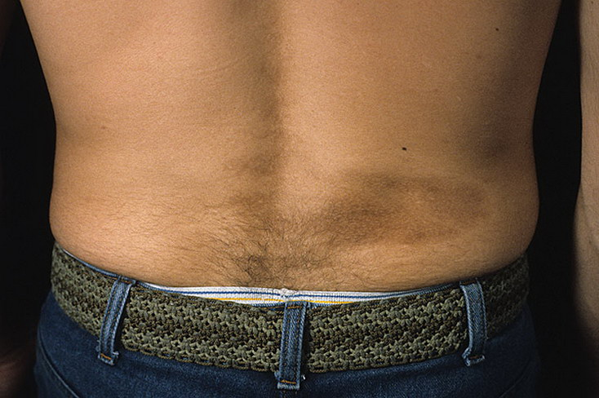
СИСТЕМНАЯ СКЛЕРОДЕРМИЯ
Диагностические критерии А. «Большой» критерий. Проксимальная склеродермия : *симметричное утолщение *уплотнение и индурация кожи пальцев и проксимально от пястно- плюснефаланговых суставов *Изменения затрагивают :лицо, шею. Туловище(грудная клетка и живот) Б. «Малые» критерии 1. Склеродактилия :перечисленные выше изменения , ограничеваются пальцами. 2.Дигитальные рубчики-участки западения кожи на кончиках падьцев или потеря вещества подушек пальцев 3Двухсторонний базальный лёгочный фиброз двухсторооние сетчатые или ленейно-нодулярные тени , наиболее выражены в базальных участках лёгких по типу «сотового лёгкого» при условии отсутствия первичного поражения лёгкого. Для диагноза ССД необходимо большой критерий или 2 малых.
Особенности суставного синдрома *Полиартролгии и утрення скованность *Артриты не характерны для ССД, но в20% может быть эрозивная артропатия *Акроостеолиз – резорбция концевых отделов дистальных фаланг кистей вследствии длительной ишемии, проявляется укорочением и деформацией дистальных отделов лучевых костей и отростков нижней челюсти. *Симптом трения сухожилий – креитация , определяемая пальпаторно у больных диффузной формой ССД при активных сгибательных и разгибательных движениях пальцев и кистей ; является предиктором последующего диффузного поражения кожи *Сгибательные контрактуры суставов кистей в следствии локального уплотнения кожи с вовлечением сухожилий и их оболочек Усиление контрактур признак активности и прогрессирования заболевания

Slide 10
Принципы терапии
*сосудистая терапия
*НПВП стандартные лозы.
*ГКСв небольших дозах(15-20мг/сут)
*Циклофосфамид для лечения интерстициального заболевания лёгких
*метотрексат показан при сочетании ССД+РА.
*антифиброзная терапия :D-пенициламин 250-500 мг/сут
- Азатиаприн, мофетила микофенолат

Slide 11
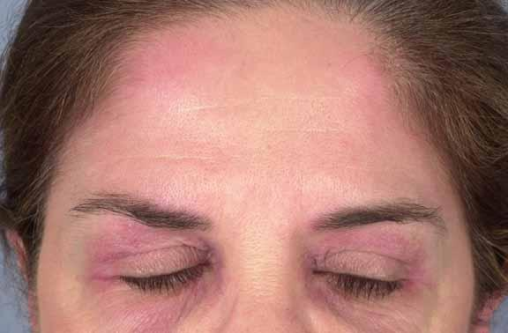
ДЕРМАТОМИОЗИТ /ПОЛИМИОЗИТ
Диагностические критерии 1. Поражение кожи а )Гелиотропная сыпь(пурпурно-красные эритематозные высыпания на веках) б) Признак Готрона (пурпурнокраспая шелушуащаяся , атрофическая эритема или пятна на разгибательной поверхности кистей над суставами в)Эритема на разгибательной поверхности конечностей над локтевыми и коленными суставами. 2. Проксимальная мышечная слабость ( верхние и нижние конечности и туловище) 3. Повышение уровня КФК и или альдолазы в сыворотке 4. Боли в мышцах при пальпации или миалгии 5. Миогенные изменения при ЭМГ(короткие полифазные потенциалы моторных единиц со спонтанными потенциалами фибрилляции) 6.Обнаружение АТJо-1(АТ к гистидил тРНК-синтетазе). 7Недеструктивный артрит или артралгии 8Признаки системного воспаления (лихорадка более 37 град., увеличение СРБ, увеличение СОЭ более20мм/ч. 9 Морфологические изменения , соответствующие воспалительному миозиту (восполительные инфильтраты в скелетных мышцах с дегенерацией или некрозом мышечных волокон; активный фагозитоз или признаки активной регенерации). ДИАГНОЗ ДМ: приналичии одного типа поражения кожи и не мене 4 других признаков 2-9. ДИАГНОЗ ПМ: при наличии не менее 4 признаков 2-9.
Особенности суставного синдрома *Двухсторннее симметричное поражение чаще мелких суставов чаще кистей и лучезапястных . реже локтевых и коленных *Преходящий характер, быстро купируетяся при назначенииГКС. *Развивается хронический деформирующий артрит с подвывихом суставов кистей , но без эрозивных изменений по рентгенологичеким данным.

Slide 12
Принципы терапии
*ГКС в зависимости от тяжести от 1-2мг/кг/сут, спереходом на поддерживающую терапию
- при высокой активности , прогрессировании дисфагии висцеритов- пульс-терапия
*Раннее назначение метотрексата 7,5-25мг\нед.
Азотиприн 2-3мг/кг\сут. ,но уступает метотрексату по эффективности и быстрте наступления эффкта.
Циклофосфан 2мг/кг/сут приинтерстициальном лёгочном фиброзе
Гидроксихлорхинолин200-400мг/сут при кожных проявлениях.
*Иммуноглобулин в/в3г/кг 1раз вмесяц-3 мнсяца. Эффективен при резистенности к стандартной терапии.
*Плазмоферез у больных с тяжёлым течением и резистенности к другим мтодам лечения.

Slide 13
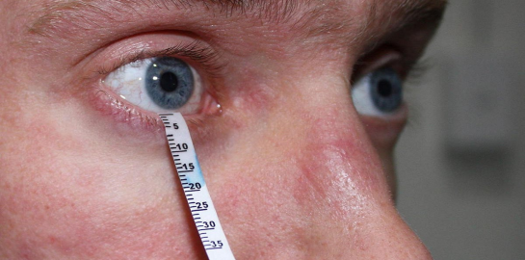
СИНДРОМ ШЕГРЕНА
Диагностические критерии Сухой конъюктивит/ кератрконъюктивит: *снижение слёзовыделения , стимулированный т ест Ширмера :<10мм/5мин.; *окрашивание эпителия конъюктивы бенгальским розовым и флюоресцеином ,+1 и более 2 Паренхимтозный паротит: *обнаружение полостей >1мм при сиалографии, очагово –диффузная или диффузная лимфоплазмоцитарная инфильтрация в биоптатах слюнных желез(4 оцениваемых желёз) *снижение секреции слюнных желёз после стимуляции аскорбиновой кислотой <2,5мм/5мин. 3 Лабороторные признаки системного аутоиммунного заболевания: *РФ титр>1:80 *АНФ титр>1:160; *антитела Ro / La ДИАГНОЗ определённый при наличии первых двух или одного признака 3критерия при исключении СКВ, ССД, ПМ, РА, ЮРА, ДИАГНОЗ вероятный :приналичии 3го критерия и следующих признаков: * неравномерность заполнения паренхимы в виде облачков и отсутсвие контрастирования протоковIVи Vпорядка. *снижение слёзовыделения при использовании теста Щирмера от 20-10мм/5мин; *окрашивание эпителия конъюктивы и роговици Iстепени бенгальским розовым или флюоресцеином ; *незначительное увеличение слюнных желез или рецедивирующий паротит.
Особенности суставного синдрома | *ревматоидоподобный артрит *приемущественная локализация суставы кистей *неэрозивный артрит, нет деформаций *быстрый регресс восполения при назачении НПВП * может быть суставной синдром но м енее выражен чем при ССД.
Принипы лечения | *ГКС 5-10мг/сут *гидроксихлорхинолин200-400мг/сут * при тяжёлом течении (лёгочный фиброз. Кроглобулинемический синдром ) пульс-терапия ГКС в сочетании с циклофосфаном *лечение ксерофтольмии: исскуственые слёзная жидкость., интерферон-а1-3млнЕд 1-3р/нед.или внутрь 150МЕ3р/сут. *лечение ксеростомии :цитрусовые лишенные сахара таблетки, пилокарпин 5мг3р/сут

Slide 14
СМЕШАННЫЕ ЗАБОЛЕВАНИЯ СОЕДЕНИТЕЛЬНОЙ ТКАНИ (СИНДРОМ ШАРПА
Критерии диагностики 1. Анти-ENА(экстрагируемый ядерный антиген) антитела спецефичностиU1 –nRNP 2, характерные клинические проявления хотябы двух системных заболеваний : *СКВ *ССД *миозит *РА 3, По крайней мере три из следующих основных симптомов : *синдром Рейно *склердермия *диффузный отёк кисти («одутловатые», прпухшие пальцы) *проксимальная мышечная слабость(миозит- типчный признак) *синовит Для диагноза необходимо наличие всех трёх критериев.
Особенности суставного синдрома * артралгии или нестойкого мигрирующего полиартрита *Артрит подобный РА, , но без поражения суставного хряща и эпифизов костей , еденичные эрозии. *Приемущественное поражение –пястно –фаланговых, проксимальных межфаланговых и лучезапямтных суставов. *Припухлость сгибателей пальцев рук, связанная с ладонным теносиновитом * Редко аваскулярные некрозы головок бедренных костей *Остеололиз ногтевых фаланг пальцев рук *Рентгенологические признаки-мелкие глыбки кальция в мягких тканях конечностей (синдром Тибьержа-Вейссенбаха)- признаки характерные для ССД
Принципы терапии *ГКС наиболее эффективные средства: дозы зависят от активности процесса, При люпус-нефрите , полимиозите, цереброваскулитах- доза до 60мг/сут, При менее выраженном процессе -20-40мг/сут, споследкющим переходом на поддержиающую дозу 5-10мг/сут. *При высокой активности , висцеритах. Неэффективности ГКС- пртсоеденяются цитостатики_ азатиаприн 100-150-200мг/сут, метотрексат-5-7,5-10мг/нед, циклофосфан 200мг-2-3р/нед в/м, 2=2,5мес спереходом на поддеоживающую дозу. *При преобладании ССД Dпенициламин750мг/сут-2мес , затем 250-500мг /сут длительно. *НПВП в стандартных лозах. *Дезагреганты, вазадилататоры, ангиопротекторы, системная энэимотерапия *Плазмоферез по обычной схеме.

Slide 15
ДИФФЕРЕНЦИАЛЬНЫЙ ДИАГНОЗ СМЕШАННОГО ЗАБОЛЕВАНИЯ СОЕДЕНИТЕЛЬНОЙ ТКАНИ
(По G.Syarp 1981г)
Признаки | СЗСТ | СКВ | ССД | ПМ | РА
Синдром Рейно | ++++ | + | ++++ | + | +
Отёк кистей рук | +++ | Редко | +++ | редко | +
Миозит | +++ | Редко | + | ++++ | Редко
Полиартрит | ++++ | +++ | + | + | ++++
Снижение перистальтики пищевода | +++ | + | +++ | + | +
Поражение лёгких | +++ | + | ++ | + | +
Лимфаденопатия | ++ | ++ | Редко | Редко | ++
Лейкопения | ++ | +++ | Редко | Редко | Редко
Серозит | ++ | +++ | + | Редко | +
Выраженные поражения почек | + | +++ | ++ | Редко | +
Серозные проражения ЦНС | + | +++ | Редко | Редко | Редко
Диффузный склероз кожи | + | Релко | ++++ | + | 0
Гипергаммаглобулинемия | ++++ | +++ | + | + | +
Высокий титр антител к РНП | ++++ | + | Редко | 0 | +
Антитела у нативной ДНК | + | ++++ | + | Редко | +
Антитела к ядерному антигену | Редко | +++ | 0 | + | +
LE-клетки | + | +++ | + | Редко | Редко
Гипокомплементемия | + | +++ | + | Редко | +

Slide 18
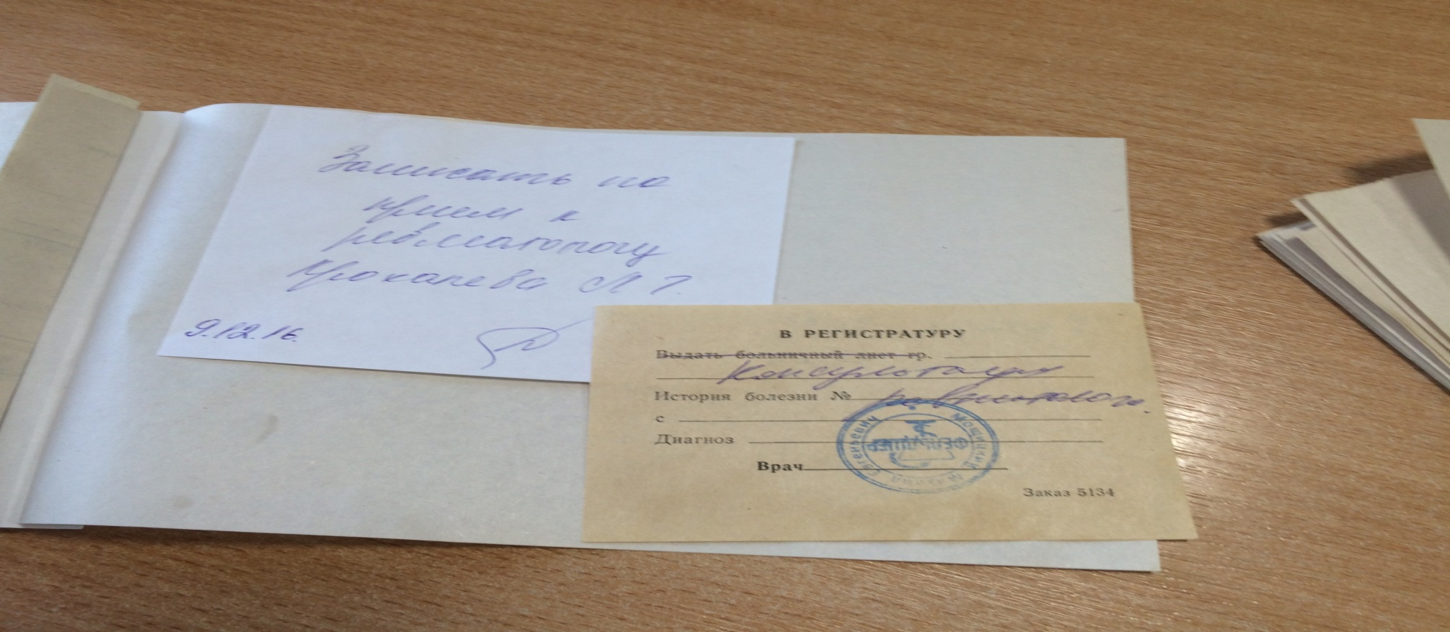
Куда направить пациента к ревматологу?
ГБУ «КОКБ», консультативная поликлиника
ГБУ «Курганская поликлиника №2»
ГБУ «Шадринска городская больница»
В направлении указать результаты проведенного обследования!!!
18

Slide 19
Д наблюдение пациентов ревматическими заболеваниями
Все пациенты с воспалительными заболеваниями состоят на Д учете у врача терапевта по месту жительства
1й год заболевания РА, ДБСТ:
осмотр врача терапевт 1р/мес. лабораторный контроль (ОАК, СРБ, Креатенин, ФПП , при применении ЦС),
Осмотр ревматолога 1р/3-6 мес. , затем при стабильном течении ОАК, ФПП 1р/3 мес, осмотр ревматолога 1р/год (ОАК, ФПП, креатенин, СРБ )
Р графия ОГК 1р/год, УЗИ ГБЗ, ПОЧЕК – 1р/год- при применении ЦС),
Дегенеративные заболевания суставов: 1раз в 6 мес. (ОАК, СРБ, ФПП)
Работа с пациентами по модификации образа жизни при каждом визите (коррекция веса, ЛФК пожизненно!!!)

Slide 20
Спасибо за внимание!

